Slide 1
컴퓨터프로그래밍과 인공지능
CAU
스마트시티학과
김무철

Slide 2
Pandas

Slide 3
Pandas?
파이썬 프로그래밍 언어에서 데이터 조작, 분석을 위한 라이브러리
숫자 데이터, 시계열을 처리시 장점
주로 DataFrame형태의 데이터가 기계학습에 사용됨.
Csv, execl과 같은 다양한 형식을 지원함
라이브러리 기능
통합 인덱싱을 통한 데이터 조작을 위한 DataFrame 객체.
메모리 내 데이터 구조와 다른 파일 형식간에 데이터를 읽고 쓰는 도구
누락 된 데이터의 데이터 정렬 및 통합 처리
데이터 세트의 재구성 및 피벗
대용량 데이터 세트의 레이블 기반 슬라이싱, 고급 인덱싱 및 하위 설정.
데이터 구조 열 삽입 및 삭제
엔진별로 그룹화하여 데이터 세트에서 분할 적용 조합 작업을 수행
데이터 세트 병합 및 결합
저 차원 데이터 구조에서 고차원 데이터로 작업하기위한 계층 축 인덱싱
시계열 기능 : 날짜 범위 생성 및 빈도 변환, 이동 창 통계, 이동 창 선형 회귀, 날짜 이동 및 지연
데이터 필터링

Slide 4
Numpy

Slide 5
Numpy?
다차원 배열 및 행렬에서 사용하는 여러가지 수학 함수를 제공
Ex) 선형 대수, 푸리에 변환 및 행렬 영역
일반적으로 배열 및 행렬연산을 수행하는 것 보다 Numpy를 통해 수행하는것이 더 빠름 (최대 50배)
Numpy array는 메모리에 연속적으로 저장함으로 list보다 효율적인 작업이 가능

Slide 6
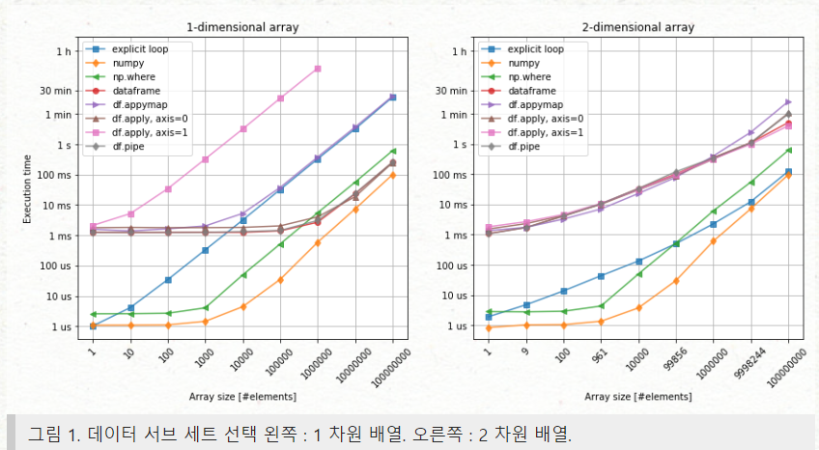
Pandas VS Numpy
Numpy
같은 데이터타입의 다차원 배열, 난수생성 가능, 연산가능
다차원(n-차원) 배열인 ndarray 클래스
Pandas
다른 데이터타입을 담을 수 있는 테이블
SQL처럼 테이블에 쿼리나 조인을 수행할 수 있음
테이블을 수정하고 조작하는 다양한 기능 제공
속도는 일반적으로 Numpy가 Pandas에 비해 빠름
Numpy와 Pandas는 서로 다른 부분에 특화되어 있어 데이터를 잘 다루기 위해서는 두개를 능숙하게 사용해야함

Slide 7
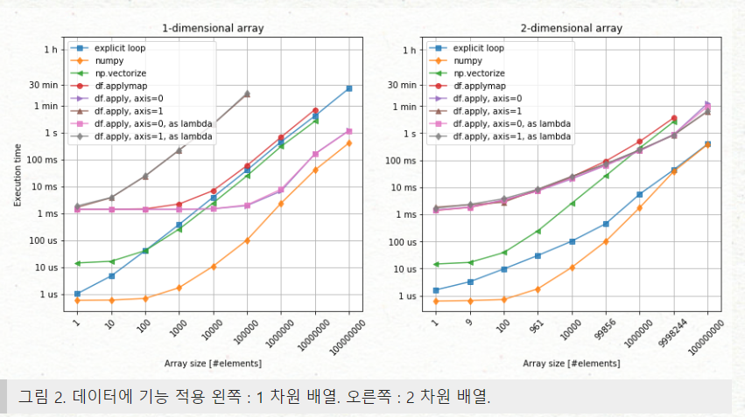
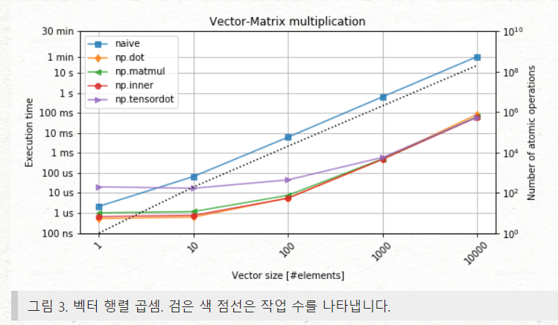
Pandas VS Numpy - Speed

Slide 8
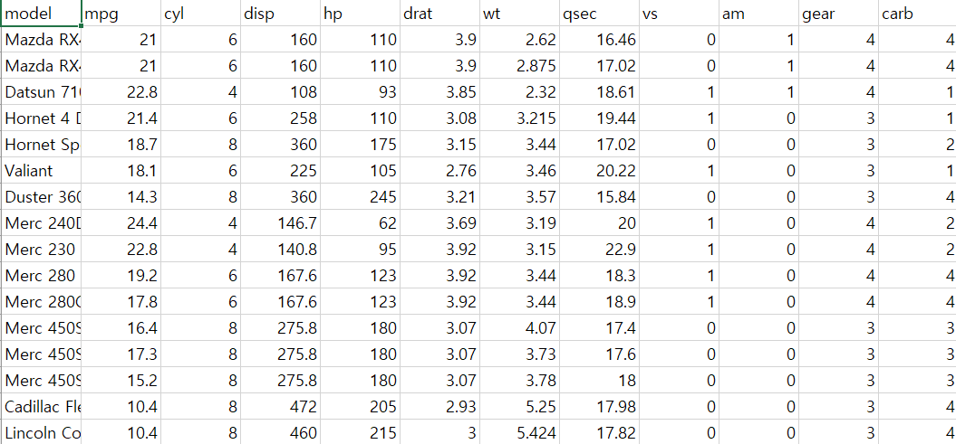
예제 사용 데이터

Slide 9
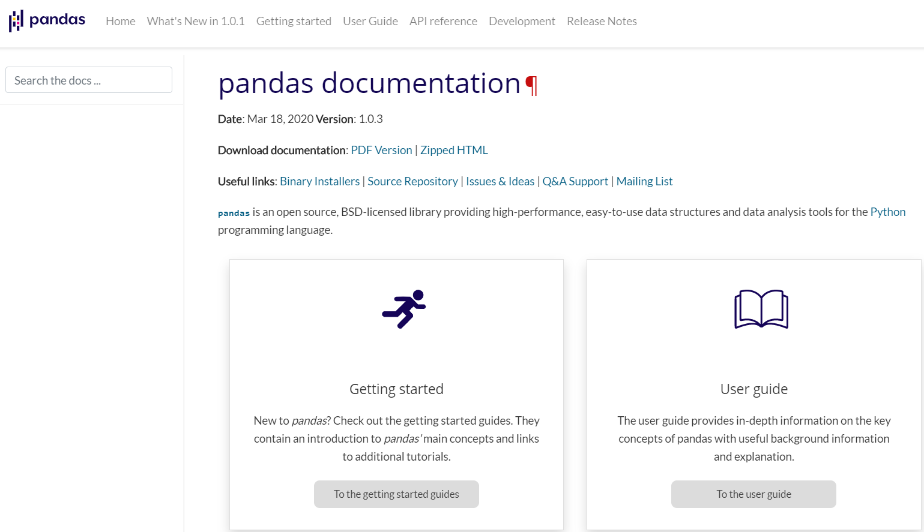
Pandas
https://pandas.pydata.org/docs/index.html

Slide 10
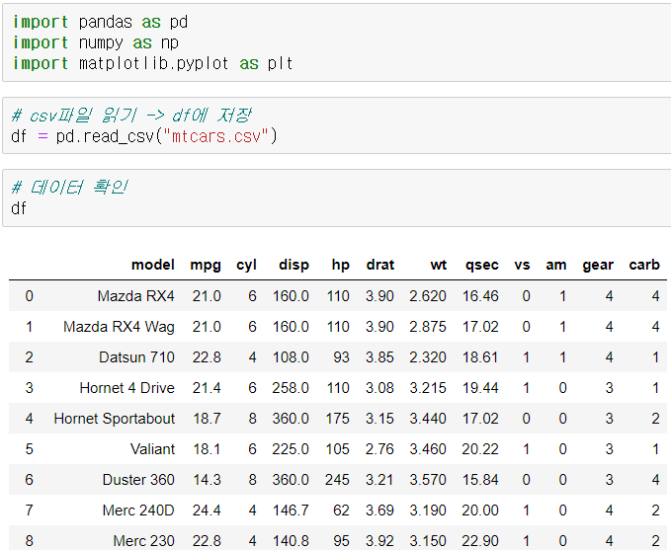
Pandas
Pd.read_csv
파일 읽기
읽은 파일은 DataFrame형식을 통해 저장됨

Slide 11
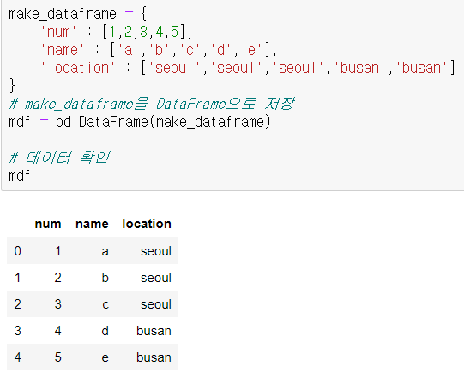
Pandas
DataFrame
2차원 자료구조
행과 열로 구성
DataFrame 만들기
앞의 string을 column의 name으로 ‘[]’안에 있는 내용을 row의 value로 사용하여 DataFrame 자료 구조로 변환

Slide 12
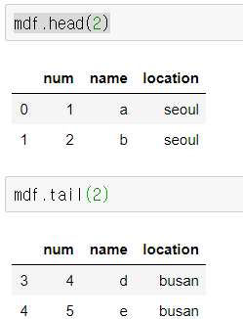
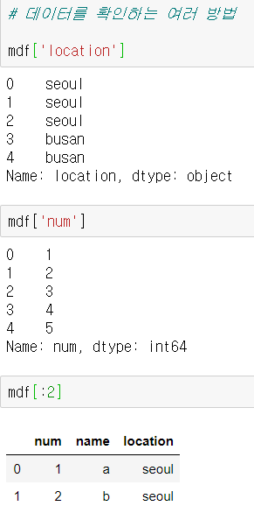
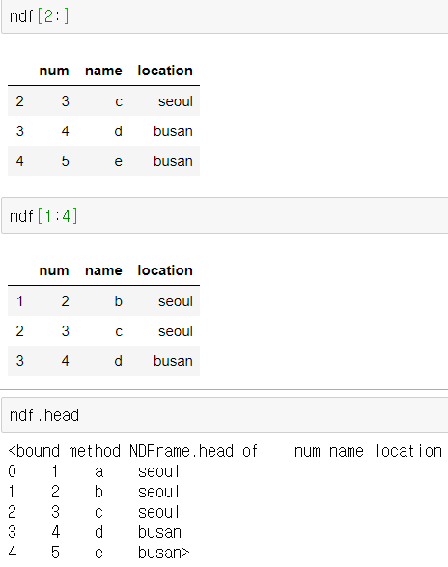
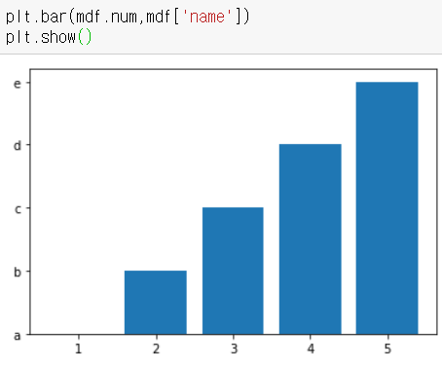
Pandas

Slide 13
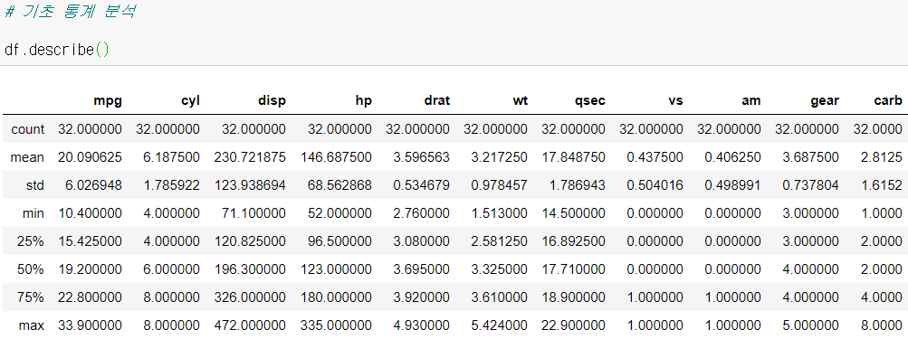
pandas
.describe
기초통계 분석 제공
개수
평균
분산
최대
최소
4분위수

Slide 14
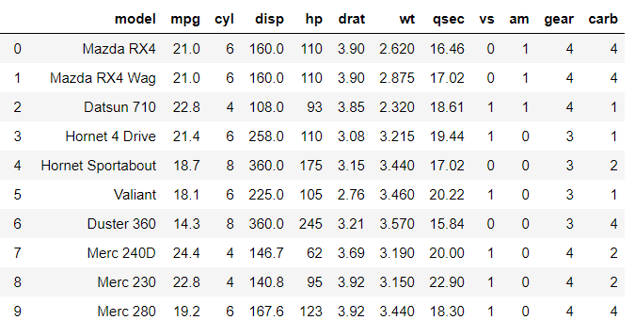
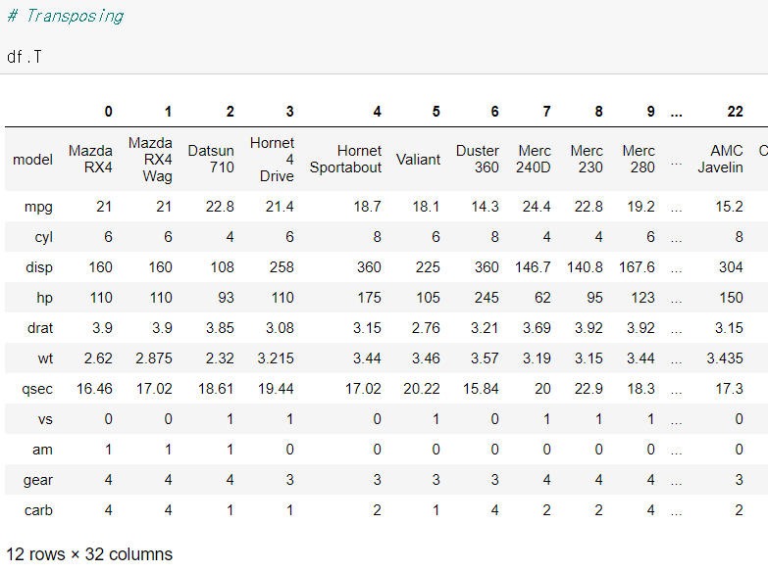
pandas
.T
전치행렬

Slide 15
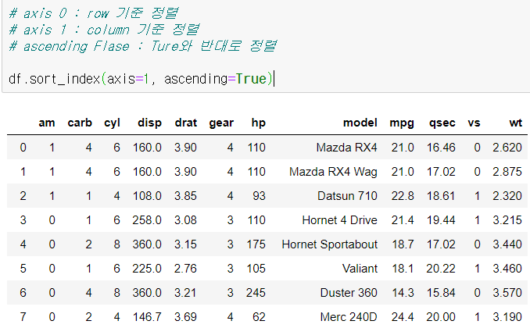
pandas
.sort_index
Axis와 ascendin의 조작을 통해 sorting을 수행할 수 있음

Slide 16
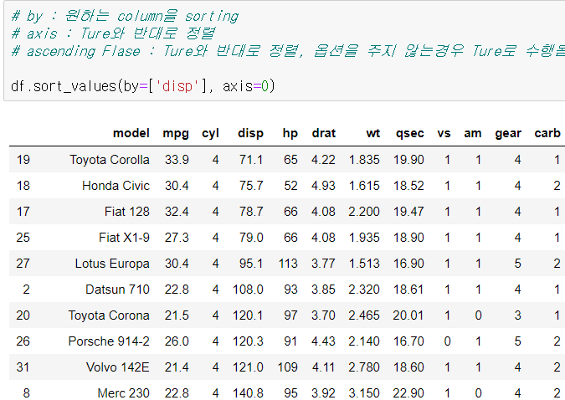
pandas
.sort_values
By, ascendin의 조작을 통해 sorting을 수행할 수 있음

Slide 17
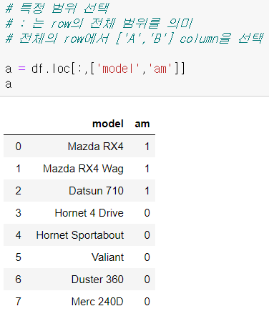
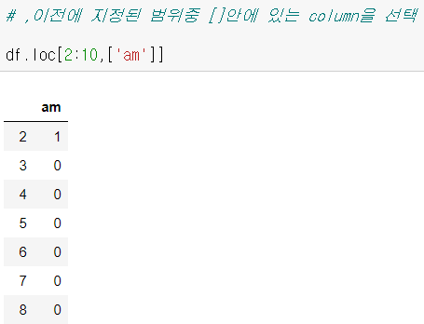
pandas
.loc
[]안의 범위 지정으로 데이터를 조정

Slide 18
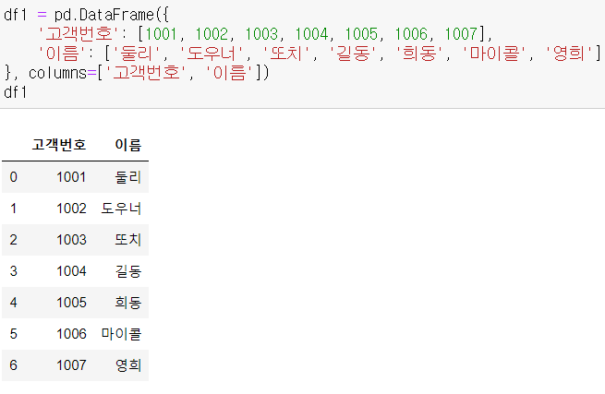
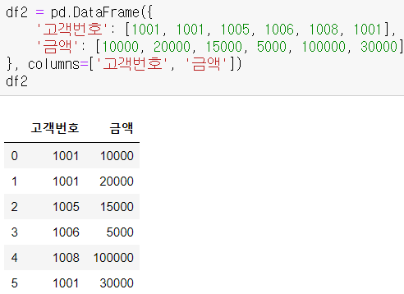
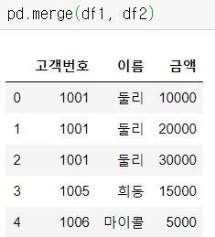
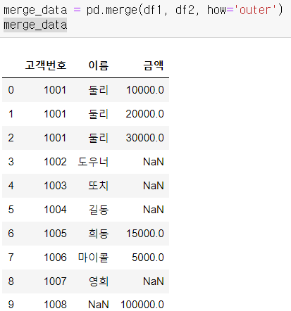
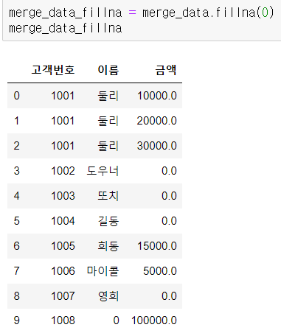
pandas
.merge
두개의 DataFrame을 병합
.fillna
결측값을 특정값으로 채움

Slide 19
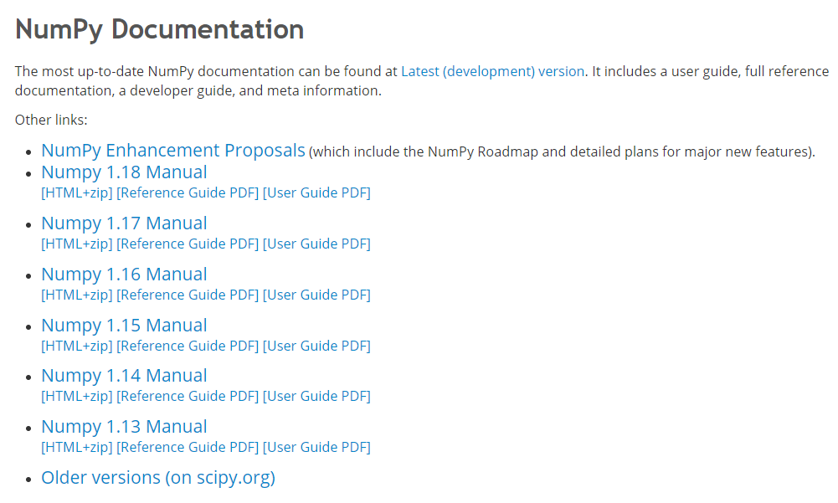
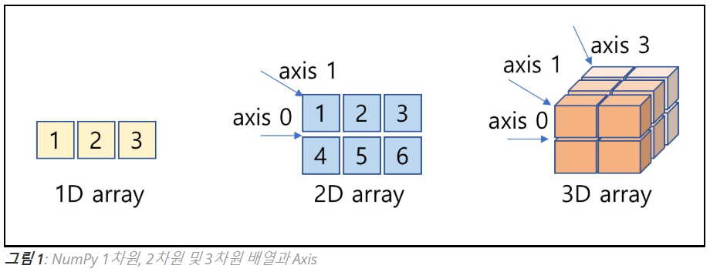
numpy
https://numpy.org/doc/

Slide 20
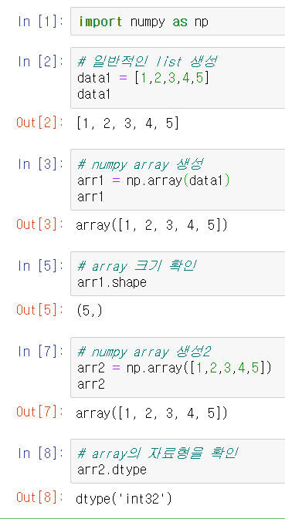
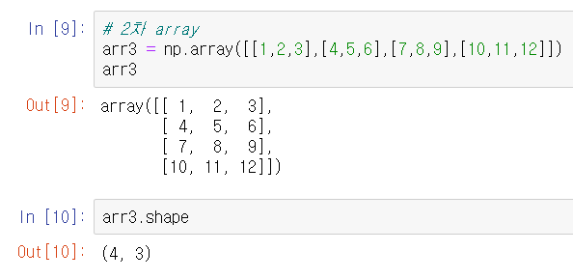
numpy
.array(‘’)
‘’안에 list, 정보를 삽입하여 numpy array로 구성

Slide 21
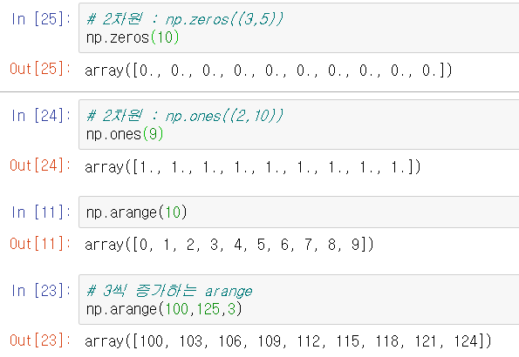
numpy
np.zeros(), np.ones(), np.arange()

Slide 22
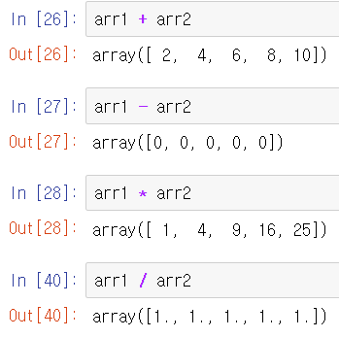
numpy
Numpy 연산
+
-
/
*

Slide 23
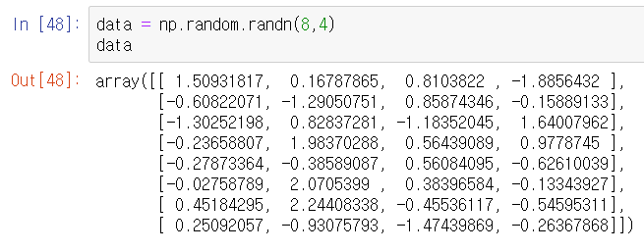
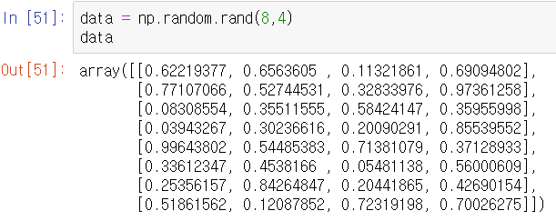
numpy
.random.randn
기대값이 0이고, 표준편차가 1인 가우시안 정규 분포를 따르는 난수를 발생시키는 함수
.random.rand
0~1의 난수를 발생

Slide 24
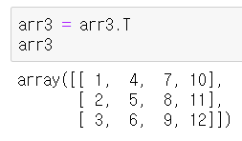


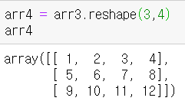
numpy
.T
전치행렬
.reshape
Num array를 변환함

Slide 25
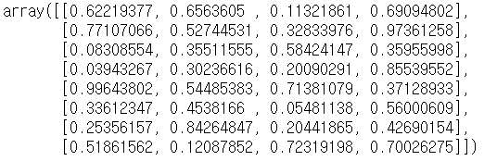
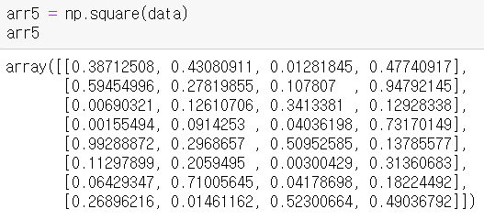
numpy
np.square
각 성분의 제곱 계산하기

Slide 26
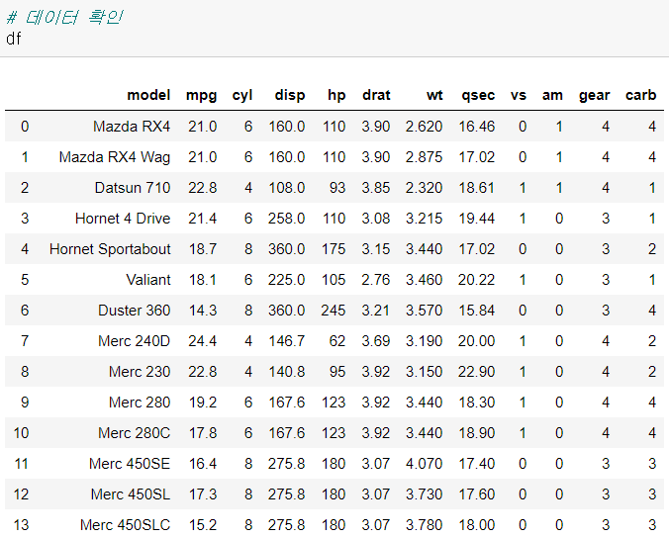
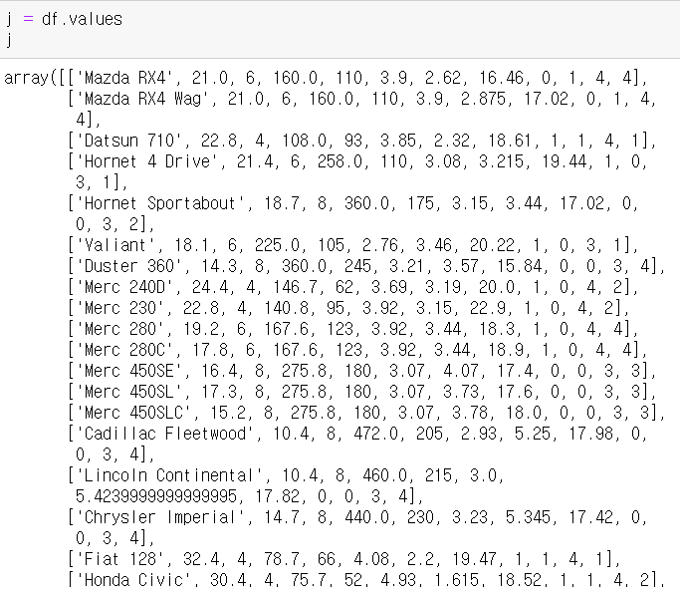
Pandas → Numpy

